Slide 1


Il suono

Slide 2


Le onde meccaniche
Le onde del mare, i terremoti, le vibrazioni delle corde di una chitarra sono fenomeni diversi fra loro ma hanno una caratteristica comune: sono oscillazioni che si propagano in un mezzo come l’acqua, la terra, l’aria. Queste oscillazioni si chiamano onde meccaniche.
Le onde meccaniche partono da una sorgente e si trasmettono in un mezzo elastico come l’acqua o l’aria.
Per esempio, se gettiamo un sasso (corpo sorgente)
nell’acqua di un lago (mezzo elastico), si formano
delle onde di natura meccanica: le molecole dell’acqua
iniziano a oscillare in senso verticale (dall’alto verso
il basso), colpiscono le molecole vicine che oscillano
a loro volta e trasmettono il movimento sempre
più lontano.

Slide 3
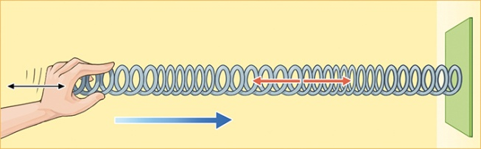
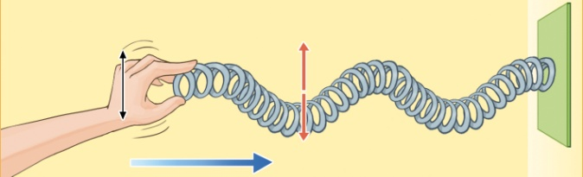
Le onde meccaniche
Le onde meccaniche si trasmettono da un punto all’altro mediante le vibrazioni del mezzo che attraversano e possono essere longitudinali o trasversali.
Onda longitudinale: le particelle oscillano nella stessa direzione di propagazione dell’onda.
Onda trasversale: le particelle oscillano perpendicolarmente alla direzione di propagazione dell’onda.
Onda longitudinale
Onda traversale
Le onde meccaniche non possono propagarsi nel vuoto come le onde elettromagnetiche.
Il punto più alto di un’onda meccanica si chiama cresta, il più basso ventre. Le caratteristiche delle oscillazioni di queste onde sono analoghe a quelle delle onde elettromagnetiche.

Slide 4

Che cos’è il suono
Il suono è prodotto dalla vibrazione di un corpo elastico: la corda di una chitarra, la pelle di un tamburo, la membrana di un altoparlante, le corde vocali.
Il corpo, che viene chiamato sorgente sonora, trasmette le vibrazioni all’aria circostante. Nell’aria si crea una serie di compressioni e rarefazioni che costituiscono le onde sonore:
si tratta di onde meccaniche sferiche longitudinali che si propagano in tutte le direzioni.
Giunte al nostro orecchio, le onde sonore fanno vibrare la membrana del timpano, che trasmette le vibrazioni a una serie di organi interni, finché arrivano a particolari recettori.
Le vibrazioni sono poi trasformate in impulsi nervosi e trasportate dal nervo acustico al cervello, che riconosce questi impulsi come suoni.

Slide 5
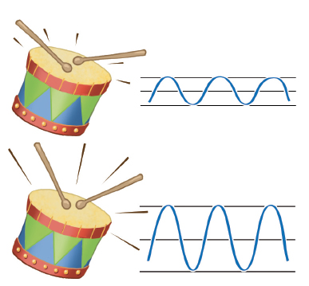
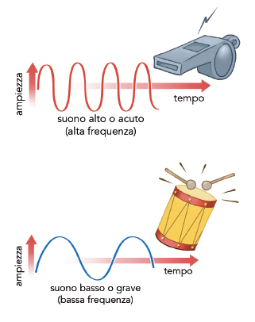
Le caratteristiche del suono
I suoni si differenziano tra loro per tre caratteristiche: intensità, altezza, timbro.
L’intensità è determinata dall’ampiezza dell’onda sonora.
Se batti lievemente sul tamburo ne esce un suono debole. Se batti con forza ne esce un suono forte. L’intensità del suono si misura in decibel.
L’altezza è determinata dalla frequenza dell’onda sonora e permette di distinguere se un suono è acuto o grave.
Percepiamo come acuti i suoni con frequenza maggiore, come gravi quelli con frequenza minore.
La frequenza si misura in hertz (Hz), dal nome del fisico Hertz.
Intensità
Altezza

Slide 6
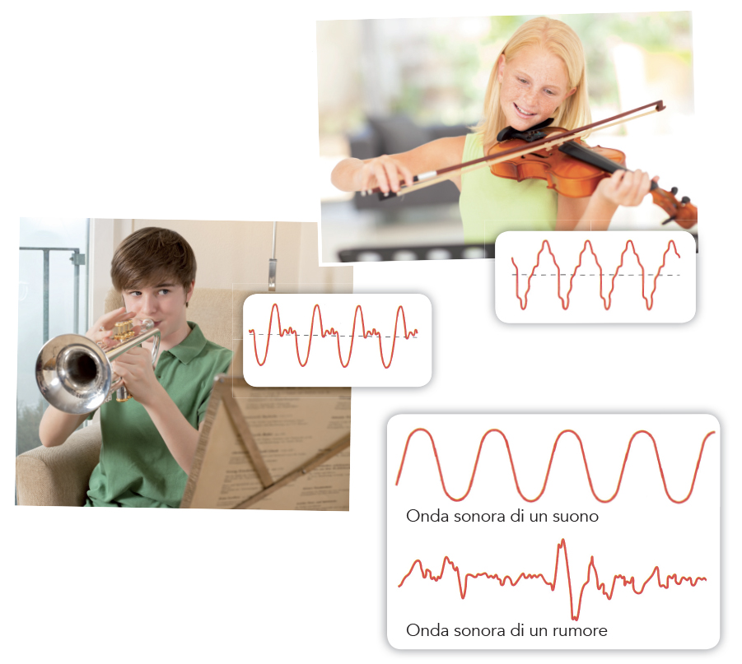
Le caratteristiche del suono
Il timbro è determinato dalla forma dell’onda sonora.
Se una tromba e un violino suonano la stessa nota con la stessa intensità, producono onde sonore che hanno uguale frequenza e ampiezza, ma forme diverse: possiamo così distinguere i due strumenti.
I rumori sono onde sonore causate da vibrazioni irregolari o disordinate.
Le onde sonore si propagano con una velocità che varia a seconda della densità del mezzo che attraversano: generalmente è tanto più elevata quanto più alta è la densità del mezzo.

Slide 7
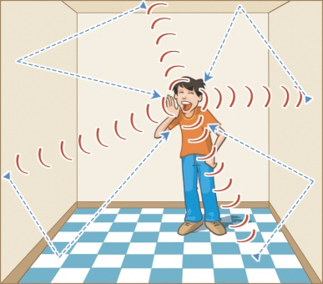
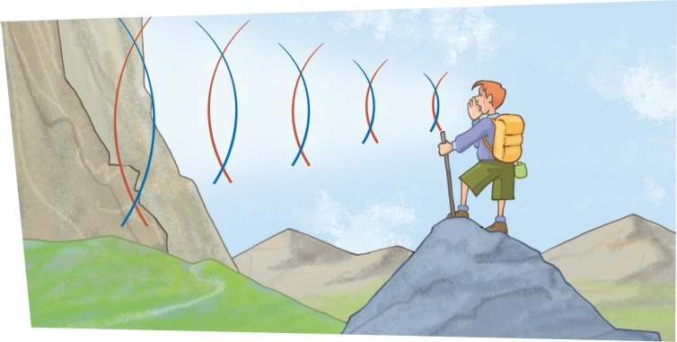
La riflessione
Quando un’onda sonora incontra un ostacolo rimbalza e torna indietro in tutte le direzioni. Questo fenomeno si chiama riflessione.
La riflessione dipende dal materiale contro cui rimbalza: i materiali lisci e
duri riflettono bene i suoni, i materiali morbidi li assorbono e li attutiscono
e sono perciò detti fonoassorbenti.
L’orecchio umano è in grado di percepire come distinti due suoni intervallati
da 1/10 di secondo, tempo in cui il suono percorre 34 metri.
Quando un suono incontra un ostacolo abbastanza vicino,
come i muri di una stanza vuota, l’onda incidente e quella
riflessa si sovrappongono all’orecchio e si ha l’effetto
del rimbombo o riverbero.
Quando l’ostacolo si trova ad almeno 17 metri di distanza,
come le pareti di una valle di montagna, l’onda riflessa
percorre altri 17 metri per ritornare all’orecchio, che a quel
punto percepisce due suoni uguali ma distinti tra loro. Questo fenomeno si chiama eco.
Riverbero
Eco

Slide 8
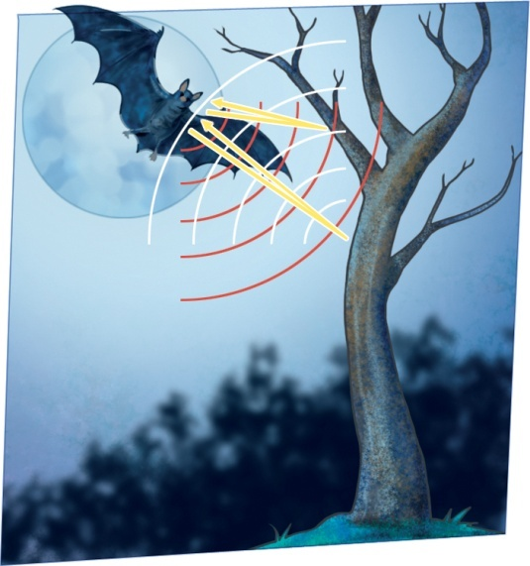
Ultrasuoni e infrasuoni
I suoni sono vibrazioni dell’aria, ma l’orecchio umano percepisce solo le onde sonore comprese in un determinato intervallo di frequenze.
Gli infrasuoni, che sono onde sonore con frequenza molto bassa (minore di 20 Hz), sono percepiti dall’orecchio umano come vibrazioni, ma non come suoni.
Gli ultrasuoni, che sono onde sonore con frequenza molto alta (maggiore di 20 000 Hz), non sono percepibili dall’orecchio umano.
Solo alcuni animali riescono a sentire gli ultrasuoni, come
i pipistrelli che usano questa capacità per volare al buio:
emettono ultrasuoni e, ascoltando le onde riflesse dagli ostacoli,
riescono a valutarne la distanza ed evitarli.

